Slide 1
網頁程式設計 HTML網頁程式設計
Instructor: 馬豪尚

Slide 2
HTML 表格 (table)
<table> 標籤做為表格的容器 (container)，裡面有不同用途的標籤像是 <tr>, <td> 組成一個完整的表格。
<caption> 放在 <table> 中最前面的第一個標籤，用來說明表格的標題，而一個表格只能有一個標題。
<tr>: 定義表格有幾個橫列
<td>: 用來定義表格有幾個欄位(直行)，裡面就是放實際單元格的資料
<th>: 欄位標題

Slide 3
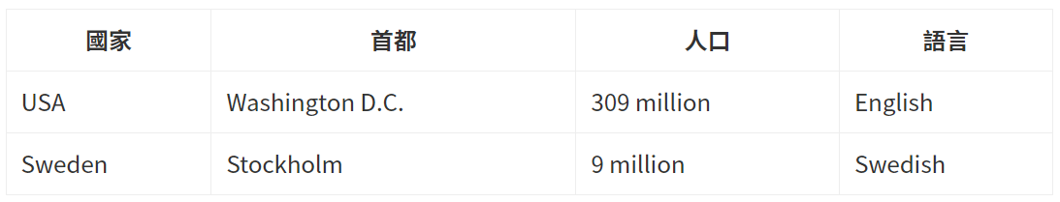
<table>
<tr>
<th>國家</th>
<th>首都</th>
<th>人口</th>
<th>語言</th>
</tr>
<tr>
<td>USA</td>
<td>Washington D.C.</td>
<td>309 million</td>
<td>English</td>
</tr>
<tr>
<td>Sweden</td>
<td>Stockholm</td>
<td>9 million</td>
<td>Swedish</td>
</tr>
</table>

Slide 4
HTML 表格-合併儲存格
<td rowspan="要合併幾個橫列">
rowspan="0", 表示從這列開始合併到最後一列
<td colspan= “要合併幾個欄位">
你 colspan 合併幾欄位，該儲存格緊接著的同一列 <tr> 後面的幾個 <td> 就要省略不寫
沒有colspan=“0”用法
可以用colspan=100%來表示合併所有欄位

Slide 5
HTML 表格區塊化
主要用來增強表格 HTML 的語意性 (semantic)，分別用來明確區分表格中的不同目的區塊
<thead> 表格表頭區塊</thead>
說明這一區塊的內容為表格欄位標題
<tbody> 表格主要內容區塊</tbody>
說明這一區塊的內容為表格主要內容
<tfoot> 表格頁腳區塊<tfoot>
說明這一區塊的內容為表格頁腳內容

Slide 6
HTML 表格欄位分組
<colgroup> (column groups) 標籤是用來對表格中的欄位 做分組，可以方便對每個分組中的所有儲存格進行統一的格式和樣式設定。
<colgroup span="2"></colgroup>
span 屬性，用來指定這一個分組橫跨了幾個欄位，span 預設值是 1
<colgroup> 標籤裡面還可以有 <col> 標籤做子分組

Slide 7
HTML 表單
表單很常是用來讓使用者輸入資料，這些資料可以和伺服器互動，例如表單內容填完後可以傳回遠端伺服器 (web server)，像常見的購物車表單。
<form> 標籤是用來建立一個 HTML 表單，<form> 做為表單的容器，裡面還會有不同用途的其他標籤來建構出完整的表單內容。

Slide 8
HTML 表單<form> 標籤內的屬性
action: 用來指定一個位址 (URL)，這個位址是告訴瀏覽器 當 user 按送出表單後，要將表格的內容送去的伺服器位址。
method: 用來指定資料傳輸時用的 HTTP 協議，
Get:會將表單資料放在 form action 請求的位址 URL 網址參數列 (URL GET parameters) 上面送出。
Post:會將表單資料放在 HTTP 傳輸封包 body 中送出。post 通常用在表單資料量比較大、有夾帶檔案上傳 (file upload) 或隱私性考量的資料。

Slide 9
HTML 表單<form> 標籤內的屬性
target: 用來指定瀏覽器要在何處顯示表單送出後伺服器回應的結果。值有這些選項：
_self: 顯示在表單所在的當前視窗
_blank: 顯示在新頁籤/視窗
_parent: 顯示在上一層的視窗 (用在例如如果表單是放在 <iframe> 中)
_top: 顯示在最頂層的視窗
autocomplete: 指示這個表單中的欄位是否啟用瀏覽器自動完成機制。值有這些選項：
off: 否
on: 是，預設值

Slide 10
HTML 表單元素
<input> 輸入欄位當中可用的屬性
屬性 | 說明
type | 用來指明不同的用法功能
value | 用來指定一個預設值
name | 用來指定送出去的該筆資料要用什麼名稱，目的是讓遠端伺服器才能透過明確定義好的名稱去取出對應的欄位值
disabled | 將元件設定為禁用狀態
readonly | 將元件設為唯獨不可更改內容的狀態
autocomplete | 是否啟用瀏覽器自動完成功能
autofocus | 當頁面載入後，自動聚焦在此欄位上
required | 指定為必填欄位

Slide 11
HTML 表單 input屬性-type類型
text: 文字輸入欄位
type 預設上就是 text，所以也可以省略不寫，沒 type 時其實就是 text
password: 密碼輸入欄位
和 text 的差別是，使用者輸入的內容不會被明碼顯示在螢幕畫面中
placeholder: 提示使用者的訊息
submit:表單的送出按鈕
當使用者點了 submit button 就會送出該表單給遠端的伺服器，用 value 屬性可以設定按鈕名稱。

Slide 12
HTML 表單 input屬性-type特定的輸入內容
tel: 電話號碼輸入欄位
url: 網址輸入欄位
email:電子郵件輸入欄位
number: 只允許輸入數字欄位
max: 可以輸入的最大值
min: 可以輸入的最小值
step: 設定一個數字，用來控制數字元件一次跳動的幅度；或在送出表單之前，瀏覽器會對欄位做驗證，數字需要符合 step 設定的跳動區間

Slide 13
HTML 表單 input屬性- type時間的輸入
date:日期輸入欄位
日期的格式為 yyyy-mm-dd
max: 可以輸入的最晚日期
min: 可以輸入的最早日期
step: 設定一個數字，用來控制日期元件一次跳動的幅度；或在送出表單之前，瀏覽器會對日期欄位做驗證，日期需要符合 step 設定的跳動區間
Time
時間的格式為hh:mm
max: 可以輸入的最晚時間
min: 可以輸入的最早時間
step: 設定一個數字，用來控制時間元件一次跳動的幅度；或在送出表單之前，瀏覽器會對時間欄位做驗證，時間需要符合 step 設定的跳動區間

Slide 14
HTML 表單 input屬性- type 選擇型輸入
checkbox: 核取方塊
用來讓使用者勾選某個選項是否成立，可以再搭配 value 屬性 (預設值是 "on") 來指定當使用者勾選此方塊時要傳送給遠端伺服器什麼值。
radio: 選項按鈕
用來處理表單中有多選一時的情況，搭配 value 屬性來指定當使用者選取此選項時要傳送給遠端伺服器什麼值。
reset: 重設按鈕
讓使用者點了可以重設表單內容回到初始狀態，而 value 屬性可以設定 reset 按鈕的名稱

Slide 15
HTML 表單 input屬性- type 選擇型輸入
range:數字範圍滑動選取欄位
讓使用者用滑動的方式在一個數字區間內選擇出一個值，可以應用在對數字精準度要求不高的場景，像是調整音量大小。
max: 範圍中可選的最大值
min: 範圍中可選的最小值
step: 設定一個數字，用來控制元件數字一次跳動的幅度；或在送出表單之前，瀏覽器會對欄位做驗證，數字需要符合 step 設定的跳動區間
color:顏色選擇器
用來讓使用者挑選顏色，顏色的格式為 #rrggbb。

Slide 16
HTML 表單 input屬性- type 驗證輸入
pattern=“正規表達式”:
使用者輸入的內容不符合 pattern，在表單送出去之前就會被瀏覽器驗證錯誤而擋下。
<input type="text" pattern="[a-z]{4,8}">
<input type="time" pattern="[0-9]{2}:[0-9]{2}">
<input type="email" pattern=".+@beststartupever.com">

Slide 17
HTML表單元素-多行文字輸入欄位
<textarea> 標籤
rows="指定輸入框的高度/列數，一個整數"
cols="指定輸入框的寬度/行數，一個整數"
maxlength: 一個數字，限定輸入的文字長度上限是幾個字
minlength: 一個數字，限定輸入的文字長度最少是幾個字
Example:
<textarea name="mytext“ rows="6" cols="40" required>
輸入框....
</textarea>

Slide 18
HTML表單元素-下拉式選單
<select>, <option>標籤
<select> 是用來宣告一個下拉式選單
<select> 標籤裡面還會有 <option> 標籤用來宣告有哪些選項。
<select>中可用multiple屬性設定是否可複選
<select>中可用size屬性設定一次給使用者看到幾個選項
Example
<select name=“cars” multiple size=“2”>
<option>Option 1</option>
<option>Option 2</option>
<option value="3">Option 3</option>
</select>

Slide 19
HTML表單元素-下拉式分組選單
<optgroup>標籤
可以用來將同樣性質的選項分做一區一區的來顯示
label 屬性是用來設定該分區的名稱
Example
<select name="catordog">
<optgroup label="Cats">
<option>Tiger</option>
<option>Leopard</option>
<option>Bobcat</option>
</optgroup>
</select>

Slide 20
HTML 表單控制元件分組
<fieldset>用來對表單中的控制元件做分組
<legend> 標籤通常是 <fieldset> 裡面的第一個元素作為該分組的標題
Example:
<form>
<fieldset>
<legend>Personal details</legend>
<label>Your name:</label> <input name="yourname"> <label>Your age:</label> <input type="number" name="yourage">
</fieldset>
</form>

Slide 21
HTML繪圖畫布
<canvas>標籤
定義一個空白畫布，可以透過 JavaScript 在 canvas 上面做影像處理，例如繪製圖形、合成照片、建立動畫等。
width: canvas 的寬度，預設是 300
height: canvas 的高度，預設是 150

Slide 22
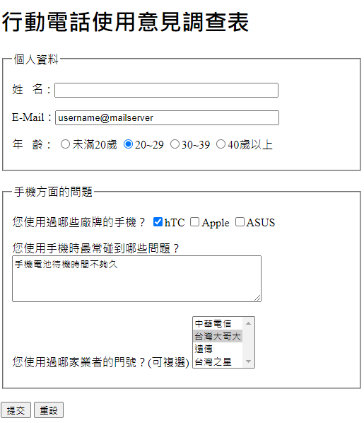
練習1
請建立一個表單如圖所示
兩個分組元件
文字輸入
電子信箱輸入
按鈕選項
核取方塊
多行文字輸入方塊
下拉式選單

Slide 23
HTML嵌入內容-圖片
<Img>標籤: 用來在 HTML 文件中加入圖片，網頁上插入的圖片以JPG、GIF、PNG為主
Example
<img src="rose.jpg" width="200" height="300" alt="紅玫瑰">
屬性 | 說明
src | 指定圖片位址 (URL)
width | 一個整數值，指定圖片寬度像素 (pixels)
height | 一個整數值，指定圖片高度像素 (pixels)
alt | 圖片替代文字 (alternate text)，當圖片無法顯示時，瀏覽器會顯示此文字

Slide 24
HTML嵌入內容-響應式圖片
srcset屬性: 瀏覽器自動判斷當在不同的螢幕寬度 (display width) 或不同的螢幕解析度 (pixel density, display density) 像是高清 retina 螢幕下，自動載入不同大小的圖片。
指定大小可以用實際圖片寬度或螢幕解析度 pixel density 當單位。
Example:
<img srcset=“rose-200w.jpg 200w, rose-400w.jpg 400w, rose-800w.jpg 800w” sizes=“50vw” (用寬度載入)
<img srcset=“rose-400w.jpg 400w, rose-800w.jpg 800w” sizes=“(max-width: 600px) 400px, 800px” (用解析度載入)

Slide 25
HTML嵌入內容-影片
<video>標籤: HTML5新增的標籤，用來在網頁中撥放影片，使得瀏覽器可以不需要額外的外掛程式來撥放影片。
屬性 | 說明
src | 影片的位址 (URL)
poster | 指定一個圖片位址，做為影片未開始播放之前的預覽圖
preload {none, metadata, auto} | 設定是否在載入網頁的同時將影片預先下載到緩衝區 none:否; metadata:表示要先取得影片的metadata，但不預先載入; auto:表示由瀏覽器決定
autoplay | 布林值，設定讓瀏覽器是否在載入網頁時自動播放影片，預設是 false
loop | 布林值，設定讓瀏覽器是否重複播放影片，預設是 false
muted | 布林值，設定影片為靜音，預設是 false
controls | 布林值，指定是否顯示由瀏覽器提供的內建影音控制面板，預設是 false
width | 數值，設定影片顯示區域的寬度，單位是像素 (pixel)
height | 數值，設定影片顯示區域的高度，單位是像素 (pixel)

Slide 26
HTML嵌入內容-影片
<source> 標籤: 可以用多個 <source> 指定不同格式類型的影片來源，而瀏覽器自己會挑第一個有支援的格式來載入。
Example:
<video controls>
<source src="dogs.mp4" type="video/mp4; codecs='avc1, mp4a'">
<source src="dogs.webm" type="video/webm; codecs='vp8.0, vorbis'">
</video>

Slide 27
HTML嵌入內容-聲音
<audio> 標籤用來使瀏覽器播放多媒體的聲音內容。
<audio src= " example.mp3" autoplay controls></audio>
屬性 | 說明
src | 影片的位址 (URL)
poster | 指定一個圖片位址，做為影片未開始播放之前的預覽圖
preload {none, metadata, auto} | 設定是否在載入網頁的同時將影片預先下載到緩衝區 none:否; metadata:表示要先取得影片的metadata，但不預先載入; auto:表示由瀏覽器決定
autoplay | 布林值，設定讓瀏覽器是否在載入網頁時自動播放影片，預設是 false
loop | 布林值，設定讓瀏覽器是否重複播放影片，預設是 false
muted | 布林值，設定影片為靜音，預設是 false
controls | 布林值，指定是否顯示由瀏覽器提供的內建影音控制面板，預設是 false

Slide 28
HTML嵌入數學
數學標示語言（Mathematical Markup Language，MathML），是一種基於XML的標準，用來描述數學符號和公式
文件體包含位於<math>元素內的MathML表達式。通常，MathML會被內嵌於多種通用文件中
<math xmlns="http://www.w3.org/1998/Math/MathML"></math>

Slide 29
MathML
記號元素
<mi>x</mi> : 識別碼
<mo>+</mo> : 運算子
<mn>2</mn> : 數字
<mtext>non zero</mtext> : 文字

Slide 30
MathML
布局元素
<mrow>: 水平的一行
<msup>、 <munderover> : 上標，規定上下運算子，就像求和號等等一樣
<mfrac>: 分數
<msqrt> 和 <mroot> : 方根
<mfenced> : 用柵隔離開內容，例如括號

Slide 31
練習2
請架構一個簡易論文瀏覽的網頁
包含header、manu 、body、footer
header放論文標題、作者姓名
body放每一個章節內容要載入文字、圖片、表格、數學公式
manu提供選單可以連結到各個章節
Footer放作者的連絡資訊

